Slide 1
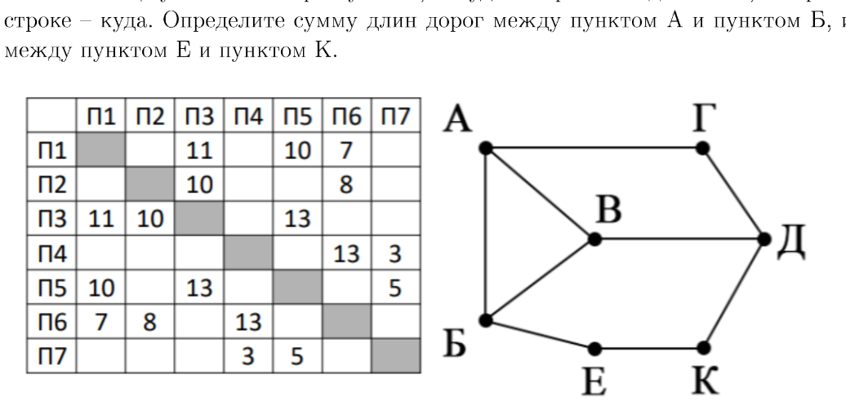
3
2
3
3
3
2
2
П3 (3)
П2 (2)
13
П1 (3)
П6 (3)
П5 (3)
П7 (2)
П4 (2)
3

